Slide 1


Procédures internes
Savoir qui fait quoi, et quoi faire quand ça arrive
Comprendre l'essentiel, sans jargon inutile

Slide 2








PROCÉDURES INTERNES
Sans procédure, on improvise
Le départ oublié
La panique
Un seul détenteur
Un ancien salarié garde l'accès à la messagerie et aux dossiers pendant des mois.
Un message de rançon s'affiche : personne ne sait qui appeler, ni quoi toucher.
Le seul qui connaît le mot de passe de la box est en vacances.
La procédure « on verra bien » a un taux d'échec remarquablement stable : 100 %.
Absolute Micro
1 / 7

Slide 3
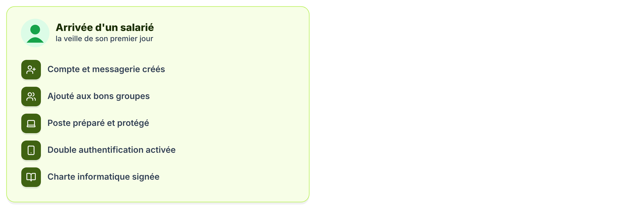
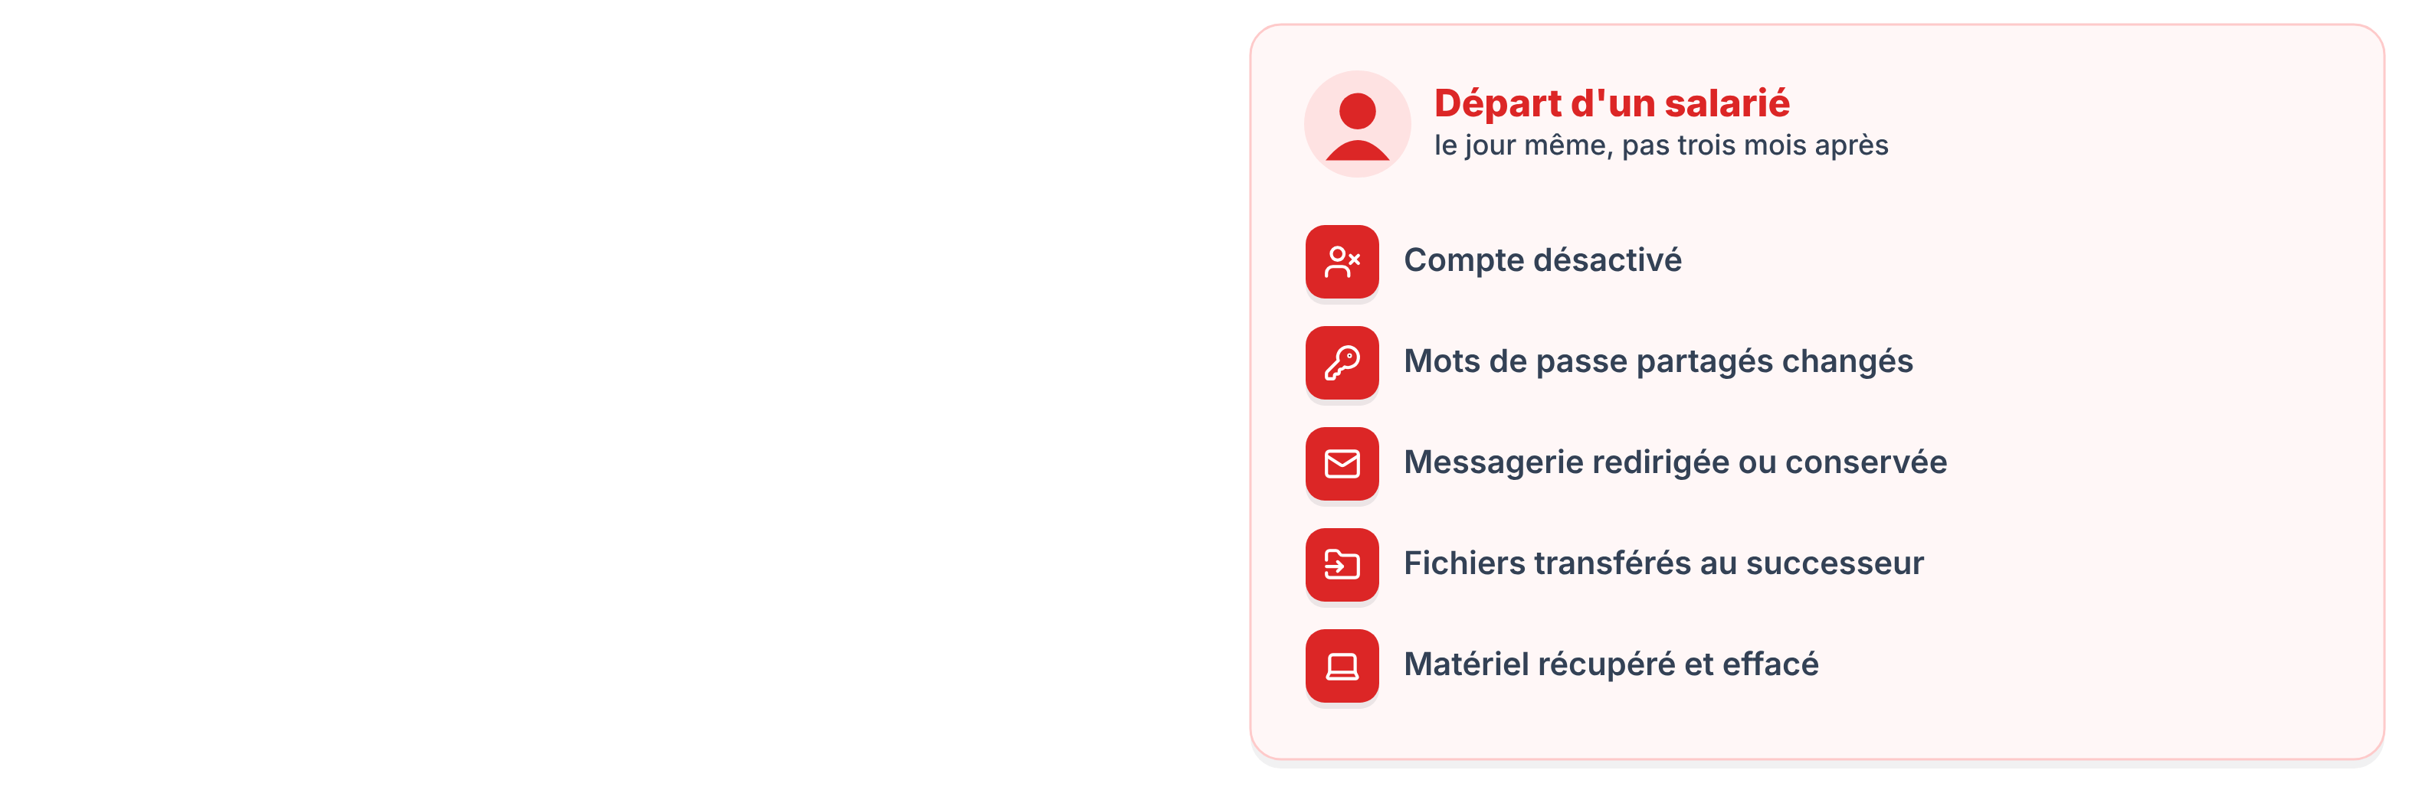

PROCÉDURES INTERNES
Arrivées et départs : une liste, pas un souvenir
Chaque arrivée et chaque départ suit la même liste de contrôle. Rien n'est oublié, et les accès suivent exactement la présence dans l'entreprise.
Charte informatique : Le document qui fixe les règles d'usage des outils de l'entreprise, signé par chaque salarié à son arrivée.
Absolute Micro
2 / 7

Slide 4
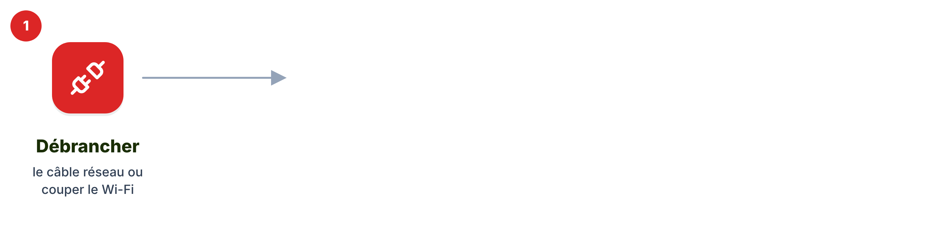

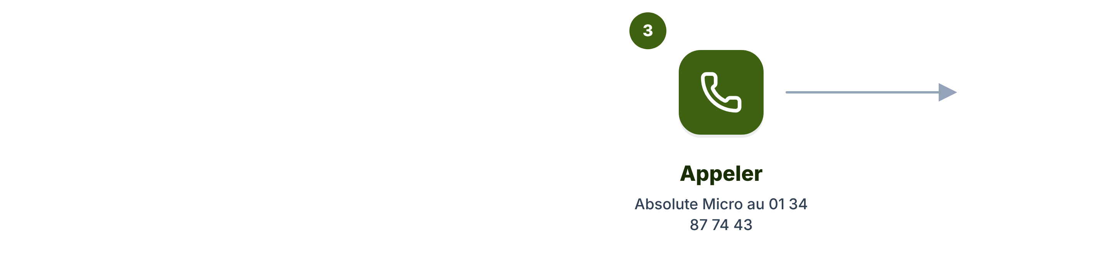
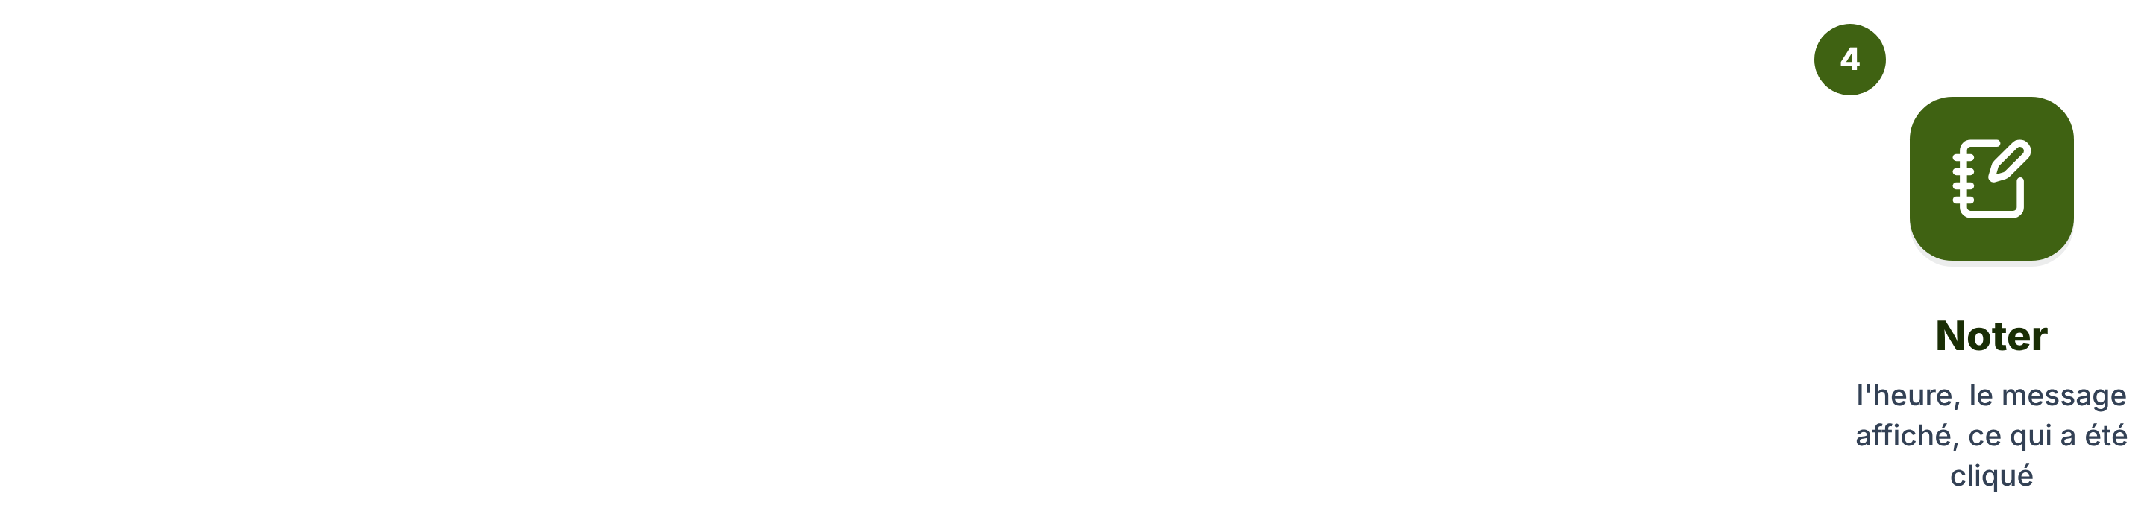
PROCÉDURES INTERNES
Incident : les quatre réflexes
Un comportement étrange, un message de rançon, un clic regretté ? Ces quatre gestes, dans cet ordre, limitent les dégâts.
Confinement : Isoler la machine du réseau pour empêcher la propagation, sans détruire les traces utiles à l'analyse.
Le réflexe « j'éteins, je rallume et je n'en parle à personne » est très humain. Il est aussi très efficace… pour le pirate.
Absolute Micro
3 / 7

Slide 5






PROCÉDURES INTERNES
Documenter, pour ne dépendre de personne
L'inventaire
Les accès
Les contacts
Postes, logiciels, licences, abonnements : tout est listé et à jour.
Les comptes d'administration sont conservés dans un coffre-fort de mots de passe.
Qui appeler pour la box, l'imprimante, le logiciel métier, l'informatique.
Coffre-fort de mots de passe : Un logiciel chiffré qui stocke les identifiants et les partage seulement avec les personnes autorisées.
Absolute Micro
4 / 7

Slide 6




PROCÉDURES INTERNES
Le minimum à mettre en place
Liste
Affichage
Documentation
Absolute Micro
Arrivées et départs
Fiche incident
Inventaire et accès
Rédaction et suivi
Une liste de contrôle signée à chaque fois
Les quatre réflexes affichés près des postes
Tenus à jour, rangés en lieu sûr
Procédures écrites avec vous, mises à jour
Absolute Micro
5 / 7

Slide 7




PROCÉDURES INTERNES
Improvisation… ou procédures
Improvisation
Procédures
Accès oubliés après un départ
Accès créés et retirés au bon moment
Panique et mauvais gestes en cas d'incident
Les bons réflexes, connus de tous
Tout dépend d'une seule personne
Une documentation qui survit aux vacances
Absolute Micro
6 / 7

Slide 8



Absolute Micro s'en occupe
Rédaction des procédures avec vous
Inventaire et documentation à jour
Un numéro à appeler en cas d'incident
01 34 87 74 43
contact@absolutemicro.fr

